Slide 1
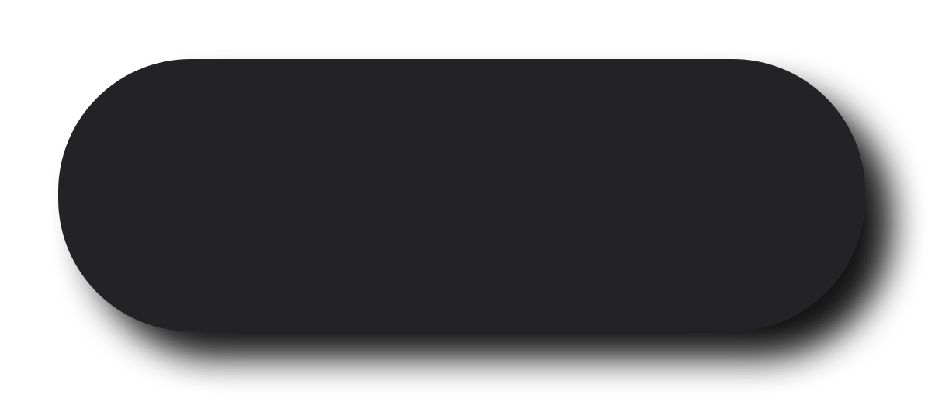
Unstyled Component
Libraries
Notes:
Cung cấp các UI với các kiểu dáng CSS mặc định.
Tùy chỉnh thông qua việc ghi đè CSS hoặc sử dụng các biến Sass.
VD: Bootstrap: Cung cấp cả kiểu dáng và chức năng. Phù hợp cho việc phát triển nhanh với các thành phần giao diện đã được thiết kế sẵn.

Slide 2
Khái niệm
Unstyled UI component ( còn gọi headless UI) : là những component chỉ chứa logic và chức năng cốt lõi mà không bao gồm phần hiển thị giao diện.
Notes:
Các component này tách biệt hoàn toàn về mặt chức năng khỏi phần giao diện người dùng, cho phép nhà phát triển tự do thiết kế giao diện mà không ảnh hưởng đến chức năng.

Slide 3
Lợi ích
Tùy chỉnh hoàn toàn về giao diện
Tái sử dụng
Notes:
Không có kiểu dáng mặc định: có thể tự do tạo kiểu cho các thành phần mà không bị ràng buộc bởi các quy tắc CSS mặc định.
Thích ứng với hệ thống thiết kế riêng: Dễ dàng tích hợp và tuân theo hệ thống thiết kế hoặc thương hiệu riêng.
Tái sử dụng trong nhiều dự án: Các thành phần unstyled có thể dễ dàng tái sử dụng trong nhiều dự án khác nhau với các yêu cầu giao diện khác nhau.

Slide 4




Top thư viện
headlessui
Radix Primitives
React Aria

Slide 5
Headless ui
Completely unstyled, fully accessible UI components, designed to integrate beautifully with Tailwind CSS.
Notes:
Unstyled : Các thành phần không có kiểu dáng mặc định, cho phép bạn hoàn toàn kiểm soát việc tạo kiểu, có thể sử dụng bất kỳ giải pháp tạo kiểu nào như CSS thuần, CSS tiền xử lý, hoặc thư viện CSS-in-JS.
Incremental adoption( Cài đặt riêng lẻ)

Slide 6
Radix Primitives
Unstyled, accessible, open source React primitives for high-quality web apps and design systems.
Key Features
Accessible
Unstyled
Opened
Uncontrolled
Developer experience
Incremental adoption
Notes:
Unstyled : Các thành phần không có kiểu dáng mặc định, cho phép bạn hoàn toàn kiểm soát việc tạo kiểu, có thể sử dụng bất kỳ giải pháp tạo kiểu nào như CSS thuần, CSS tiền xử lý, hoặc thư viện CSS-in-JS.
Incremental adoption( Cài đặt riêng lẻ)

Slide 7
React Aria
React Aria is a library of unstyled React components and hooks that helps you build accessible, high quality UI components for your application or design system
Accessible
Adaptive
International
Fully customizable
Notes:
Unstyled : Các thành phần không có kiểu dáng mặc định, cho phép bạn hoàn toàn kiểm soát việc tạo kiểu, có thể sử dụng bất kỳ giải pháp tạo kiểu nào như CSS thuần, CSS tiền xử lý, hoặc thư viện CSS-in-JS.
Incremental adoption( Cài đặt riêng lẻ)

Slide 8
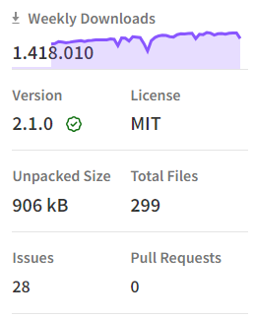
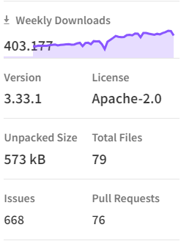
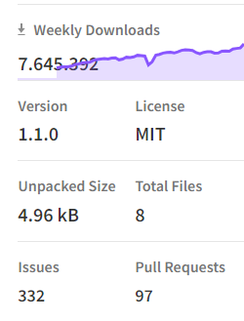



Headless ui
React Aria
Radix Primitives

Slide 9
Headless UI
React Aria
Radix
Primitives
Star
Số lượng component
Size
Tương thích version React

Slide 10
Phát triển thành system-ui từ unstyled component library

Slide 11

Truyền style cho system-ui component
Classnames : dùng thư viện boostrap, tailwind
Đặt tên class || id … -> style theo file css
Bổ sung props

Slide 12
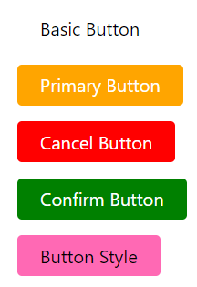
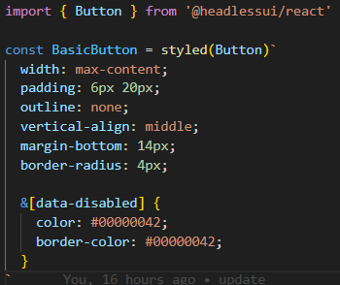
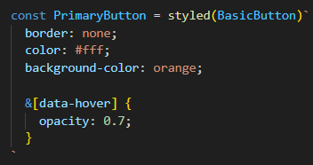
Button

Slide 13
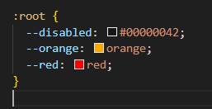
Button

